Slide 1
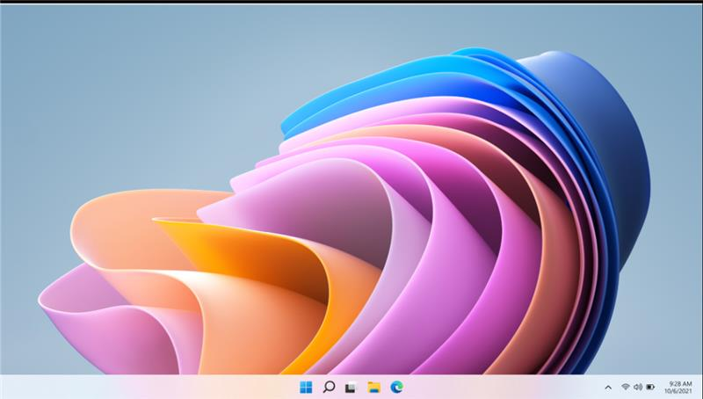

Bienvenue dans une nouvelle édition de Windows conçue pour l'éducation. Trouvez la version qui vous convient.
Caractéristiques et avantages | Windows 10 | Windows 11 | Windows 11 SE
Des expériences éducatives conçues pour tous
Productivité en ligne et hors ligne optimisée par le cloud
Accessibilité améliorée grâce à l'écran tactile et à la saisie vocale
Simple à déployer, à gérer et à sécuriser
Gestion des appareils basée sur le cloud prise en charge par Intune et Azure Active Directory
Gestion via le Cloud avec Intune pour l’éducation
Exécute toutes les applications Windows (UWP, PWA et Win32)
Performances optimisées pour les appareils entrée de gamme
Expérience utilisateur simplifiée (UX) avec la polyvalence de Windows optimisée pour l'éducation
Performance accrue des applications au premier plan
Appareils avec >128 Go de stockage, ou >8 Go de mémoire, ou un processeur plus performant
Mise à niveau à partir de Windows 10
Learn more about Windows Education devices
Notes:
UWP = Universal Windows Platform Apps
PWA = Progressive Web Apps
Win32

Slide 2


Comparison guide (continued)
Expériences conçues pour l’éducation | Windows 10 | Windows 10 | Windows 11 | Windows 11 | Windows 11 SE
Expérience utilisateur simplifiée
Execute toutes les apps UWP, PWA, Win32
Execute uniquement les apps autorisées par l’IT (UWP, PWA, Win32)
Expérience simplifiée pour les appareils entrée de gamme
Station d'accueil améliorée et prise en charge multi-écrans
Improved Windows snapping |  |  |  |  | Uniquement 2 fenêtres côte à côte
Lecture immersive
Visioconférence intuitive
Widgets personnalisables
Prend en charge les applications éducatives tierces

Slide 3
Comparison guide (continued)
Expériences conçues pour l’éducation | Windows 10 | Windows 10 | Windows 11 | Windows 11 | Windows 11 SE
Écran tactile adaptatif
Productivité hors ligne et en ligne
Stylet
Saisie vocale
Paramètres d'accès simplifiés
Dictée Windows
Prise en charge de la technologie d'assistance
Commandes vocales
Accès en un clic au contrôle du micro

Slide 4
Comparison guide (continued)
Sécurité, déploiement et gestion simplifiée | Windows 10 | Windows 10 | Windows 11 | Windows 11 | Windows 11 SE
Mises à jour de sécurité sans interruption
Defender Antivirus
Windows Defender SmartScreen
Authentification multifacteur
Déploiement Zero-touch
Accès au Microsoft Store
Stockage de fichiers basé sur le cloud par défaut
Identités cloud requises pour la connexion
Navigateur Microsoft Edge moderne et sécurisé

Slide 5
Comparison guide (continued)
Performances optimisées | Windows 10 | Windows 10 | Windows 11 | Windows 11 | Windows 11 SE
Mises à jour de sécurité sans interruption
Pavé tactile de précision
Jusqu’à 128 GB stockage
Jusqu’à 8 GB RAM
Processeurs avec nombre de coeurs élevés
Compatibilité Bluetooth
Peut être mis à niveau ou changer d'édition
Boost d'application au premier plan
Empreinte réduite du système d'exploitation

